Slide 1


الإعلام الجديد
إعداد: د. هالة الألفي فوزي
PRL 613
New Media
Lecture 9

Slide 2


المحاضرة التاسعة
Chapter
9
www.midocean.ae

Slide 3

Chapter
محتويات المحاضرة
9
الخطوة الخامسة: تحديد الوسائل والقنوات الاتصالية
الخطوة السادسة: تحديد الرسائل
الخطوة السابعة: تحديد الميزانية وكيفية الحصول عليها
الخطوة الثامنة: الجدولة والإدارة والتنفيذ
الخطوة التاسعة: التقييم (تقييم الأهداف- تقييم البرامج والأنشطة- تقييم الجانب الإعلامي- تقييم الإعلانات).
www.midocean.ae

Slide 4
مقدمة
Chapter
9
تُعدُّ الحملات الإعلامية أداةً أساسيةً في نقل الرسائل المؤثرة وتشكيل الرأي العام، حيث تساهم في تعزيز الوعي بالقضايا المختلفة والتأثير على السلوكيات الفردية والجماعية. وقد تطوّرت الحملات الإعلامية عبر الزمن لتصبح أكثر تعقيدًا وفعالية، حيث تعتمد على استراتيجيات مدروسة تستند إلى تحليل الجمهور المستهدف واختيار الوسائل الإعلامية المناسبة. في ظل التطور التكنولوجي وانتشار وسائل التواصل الاجتماعي، أصبحت الحملات الإعلامية أكثر تأثيرًا وانتشارًا.
تتنوع أهداف الحملات الإعلامية بحسب طبيعة الجهة التي تقودها، حيث يمكن أن تكون توعوية، تعليمية، تسويقية، سياسية، أو حتى إنسانية. وتكمن قوة الحملة الإعلامية في قدرتها على إحداث التغيير الإيجابي عبر إيصال رسالة واضحة ومقنعة تُحرّك مشاعر الجمهور وتدفعه إلى اتخاذ إجراء محدد.
وعلى الرغم من فوائد الحملات الإعلامية، إلا أن استخدامها قد يكون سيفًا ذا حدين، حيث يمكن توظيفها بشكل غير أخلاقي أو لنشر معلومات مضللة تخدم أجندات معينة. لذلك، بات من الضروري أن تُبنى الحملات الإعلامية على معايير مهنية وأخلاقية تضمن شفافيتها ومصداقيتها.
www.midocean.ae

Slide 5
الخطوة الخامسة: تحديد الوسائل والقنوات الاتصالية
Chapter
9
تُعتبر عملية تحديد الوسائل والقنوات الاتصالية من أهم المراحل في إعداد الحملات الإعلامية، إذ يعتمد نجاح الحملة على اختيار الوسائل المناسبة للوصول إلى الجمهور المستهدف بشكل فعّال. وتتطلب هذه العملية فهماً عميقاً للجمهور، وأهداف الحملة، وطبيعة الرسالة التي يُراد إيصالها.
تمتاز الوسائل الإعلامية والاتصالية بقدرتها على إيصال الرسائل إلى جمهور واسع أو محدد، مع تنوع في أساليب العرض والتأثير. وعلى الرغم من تعدد مميزاتها، إلا أن لكل وسيلة مجموعة من التحديات التي قد تؤثر على فعاليتها عند استخدامها في الحملات الإعلامية. لذا، فإن تصميم حملات إعلامية فعالة يتطلب تكاملاً وتعاونًا بين وسائل الاتصال الجماهيري ووسائل الاتصال الشخصية لضمان تحقيق الأهداف المرجوة.
www.midocean.ae

Slide 6
تابع الخطوة الخامسة
معايير اختيار الوسائل الإعلامية في التخطيط للحملات الإعلامية
Chapter
9
تعتبر عملية اختيار الوسائل الإعلامية من أكثر المراحل حساسية في التخطيط للحملات الإعلامية، حيث تعتمد على معايير دقيقة تهدف إلى تحقيق أكبر تأثير ممكن على الجمهور المستهدف. فيما يلي شرح موسع للمعايير التي يجب أخذها بعين الاعتبار عند اختيار الوسائل الإعلامية:
حجم الجمهور الذي تصل إليه الوسيلة بالفعل:
من المهم تقييم مدى انتشار الوسيلة الإعلامية ومدى وصولها إلى الجمهور المستهدف. على سبيل المثال:
الوسائل الجماهيرية مثل التلفاز والإذاعة تصل إلى عدد كبير من الناس وتكون مناسبة للحملات التي تهدف إلى نشر الوعي على نطاق واسع.
الوسائل الرقمية مثل وسائل التواصل الاجتماعي تُتيح استهداف جمهور محدد ولكنها قد تكون أقل شمولاً إذا لم يتم استخدامها بشكل مدروس.
يجب أيضًا قياس "الوصول الفعلي" بدلاً من "الوصول النظري"، أي عدد الأشخاص الذين يشاهدون أو يتفاعلون مع المحتوى فعليًا.
www.midocean.ae

Slide 7
تابع الخطوة الخامسة
معايير اختيار الوسائل الإعلامية في التخطيط للحملات الإعلامية
Chapter
9
خصائص الجمهور لكل وسيلة
كل وسيلة إعلامية لها جمهورها الخاص الذي يتميز بخصائص ديموغرافية وسلوكية محددة:
التلفاز: يجذب جمهورًا متنوعًا من مختلف الفئات العمرية والاجتماعية.
وسائل التواصل الاجتماعي: تُعدّ فعّالة في الوصول إلى الشباب والجمهور الأكثر انخراطًا في التكنولوجيا.
المطبوعات: تُناسب الفئات التي تفضل القراءة المفصلة مثل المثقفين والمهتمين بقضايا معينة.
لذا، من الضروري تحليل خصائص الجمهور لكل وسيلة واختيار ما يناسب طبيعة الرسالة وأهداف الحملة.
إمكانية كل وسيلة للوصول إلى الجمهور ومعدلات ذلك الوصول
لا تقتصر فعالية الوسيلة على عدد من يمكنها الوصول إليهم، بل تشمل مدى قدرتها على جذب الانتباه وتوصيل الرسالة. على سبيل المثال، الإعلانات التلفزيونية قد تصل إلى جمهور كبير، ولكن توقيت عرضها وعدد مرات بثها يؤثر بشكل كبير على نجاحها. كذلك نجد أن وسائل التواصل الاجتماعي تعتمد على الخوارزميات التي تحدد معدلات الوصول بناءً على تفاعل الجمهور مع المحتوى.
www.midocean.ae

Slide 8
تابع الخطوة الخامسة
معايير اختيار الوسائل الإعلامية في التخطيط للحملات الإعلامية
Chapter
9
معدلات التعرض لإعلانات التوعية في كل وسيلة
يشير هذا المعيار إلى عدد المرات التي يُعرض فيها المحتوى للجمهور عبر الوسيلة الإعلامية.
الوسائل مثل الإعلانات الرقمية تُتيح تكرار الرسائل بسهولة وبأقل تكلفة مقارنة بالإعلانات التلفزيونية.
بينما في وسائل مثل الصحف أو المجلات، يقتصر التعرض عادةً على قراءة واحدة.
التكرار يلعب دورًا مهمًا في ترسيخ الرسالة لدى الجمهور، ولكنه يجب أن يكون متوازنًا لتجنب الإزعاج.
درجة إدراك كل فئة من فئات الجمهور للرسالة الموجهة
تختلف قدرة الجمهور على فهم الرسائل الإعلامية بناءً على:
اللغة المستخدمة: يجب أن تكون لغة الحملة واضحة وسهلة الفهم.
التصميم البصري والصوتي: الرسائل التي تحتوي على عناصر بصرية جذابة تكون أكثر إدراكًا لدى الجمهور.
السياق الثقافي: ينبغي مراعاة الثقافة والقيم المحلية لضمان استيعاب الرسالة بشكل صحيح.
www.midocean.ae

Slide 9
تابع الخطوة الخامسة
معايير اختيار الوسائل الإعلامية في التخطيط للحملات الإعلامية
Chapter
9
تكلفة تغطية حملة التوعية في كل وسيلة من الوسائل الاتصالية
تلعب التكلفة دورًا كبيرًا في اختيار الوسائل الإعلامية. فعلى سبيل المثال: الوسائل التقليدية مثل التلفاز والإعلانات المطبوعة قد تكون مكلفة، ولكنها تُقدّم تغطية واسعة. بينما الوسائل الرقمية تُعتبر أكثر مرونة من حيث الميزانية، حيث يمكن التحكم في النفقات بناءً على نطاق الاستهداف وعدد الإعلانات.
وتُقاس فعالية التكلفة بمقارنتها بالنتائج المتوقعة من الوسيلة، ويُفضّل دائمًا البحث عن التوازن بين التكلفة ومدى الوصول.
معدل التكرار المطلوب للرسالة في كل وسيلة
يتطلب تخطيط الحملات الإعلامية تحديد عدد المرات التي يحتاج فيها الجمهور للتعرض للرسالة حتى تُحدث التأثير المطلوب: فالإعلانات الرقمية: تتيح معدلات تكرار مرنة من خلال خيارات مثل إعادة الاستهداف (Retargeting).
بينما التلفاز والراديو: يعتمد معدل التكرار على الميزانية المخصصة لوقت البث.
ويجب التأكيد على أن التكرار المفرط قد يُفقد الرسالة تأثيرها، بينما التكرار القليل قد لا يكون كافيًا لتحقيق الوعي المطلوب.
www.midocean.ae

Slide 10
تابع الخطوة الخامسة
معايير اختيار الوسائل الإعلامية في التخطيط للحملات الإعلامية
Chapter
9
الخصائص الفنية والتكنولوجية المتاحة لكل وسيلة
تشمل هذه الخصائص الإمكانيات التقنية التي توفرها الوسيلة لتقديم الرسائل بطرق مبتكرة وجذابة:
الوسائل الرقمية توفر إمكانيات مثل الفيديو التفاعلي، والرسوم المتحركة، والبث المباشر.
الوسائل التقليدية مثل الصحف والمجلات قد تكون محدودة من حيث الابتكار، ولكنها تُقدّم موثوقية أكبر.
اختيار الوسيلة المناسبة يعتمد على مدى توافق إمكانياتها مع طبيعة الرسالة والجمهور.
الأثر المتوقع من كل وسيلة
من الضروري تقييم التأثير الذي يُمكن أن تحققه كل وسيلة على الجمهور المستهدف:
الوسائل الجماهيرية تُحقق أثرًا واسع النطاق، ولكنها قد تكون أقل تخصيصًا.
الوسائل الرقمية تُتيح التفاعل المباشر مع الجمهور، مما يُعزّز من تأثير الرسائل.
يُقاس الأثر من خلال معايير مثل معدلات التفاعل، وزيادة الوعي، وتغيير السلوكيات.
www.midocean.ae

Slide 11
تابع الخطوة الخامسة
مثال على معيار المفاضلة بين الوسائل الإعلامية في الحملات
Chapter
9
المعيار | فيسبوك | تويتر
الجمهور | الأصدقاء فقط، وأصدقاء الأصدقاء والمتابعون للمنشورات العامة فقط | جميع المتابعين ومتابعيهم وجميع مستخدمي تويتر
المحتوى (حجم المحتوى ونوعه وتخصصه) | لا يوجد حدود لحجم ونوع وشكل ومحتوى المنشور على فيسبوك | المنشور (التغريدة) محددة ب280 رمزا بما فيها الروابط بالإضافة إلى الصور والفيديوهات ولكن طول الفيديوهات أيضا محدد بمدة زمنية قصيرة
طريقة المتابعة )العلاقات بين المستخدمين) | طلب صداقة يجب أن يقبله صاحب الحساب الشخصي، ولكن الصفحات العامة لا تشترط موافقة صاحب الصفحة | يمكن لأي شخص في العالم عمل متابعة لحساب تويتر الخاص بك بدون اشتراط موافقة صاحب الحساب، إلا إذا كان الحساب على وضع الخصوصية.
المجموعات والصفحات والتطبيقات | هذه الخدمات متوفرة وبشكل كبير وسلس على فيسبوك | لا توجد مجموعات على تويتر ولا صفحات عامة، ولكن توجد قوائم وعدد من التطبيقات المرتبطة بتويتر
www.midocean.ae

Slide 12
تابع الخطوة الخامسة
مثال على معيار المفاضلة بين الوسائل الإعلامية في الحملات
Chapter
9
المعيار | فيسبوك | تويتر
فترة مشاهدة المحتوى | المنشور يظهر للمتابعين لفترات كبيرة ومرات متعددة خلال اليوم الواحد، ويعود للظهور أيضا حال تفاعل الأصدقاء معه | التغريدة تنشر وتمر بشكل سريع وذلك بسبب كم التغريدات الهائل التي يتم نشرها خلال اليوم، لذلك إذا كنت مهتما بتغريدة معينة فعليك البحث عنها داخل حساب كاتبها.
مساحة الحوار | توجد مساحة كبيرة للتعليقات والردود على نفس المنشور وداخل نفس المنشور | التعليق على أي تغريدة يعتبر تغريدة جديدة يتم نشرها في مقدمة التايم لاين دون أي ربط بينها وبين التغريدة الأصلية مما يؤدي إلى تشتيت الحوار والنقاش.
تقييم الحملات | لا توجد أدوات “مجانية” لقياس وتقييم الحملة على فيسبوك | توجد الكثير من الأدوات والمواقع التي تقوم بتقييم الحملة من خلال الهاشتاغ الخاص بالحملة وتقيس هذه المواقع التفاعل ونسبة الوصول وعدد التغريدات وغيرها من المعلومات، أبرزها TweetReach.com
www.midocean.ae

Slide 13
الخطوة السادسة: تحديد الرسائل
Chapter
9
(المحتوى هو الملك)
تعد الرسالة هي الأسلوب الإقناعي أو العنصر المحرك للاستراتيجية ويتم اختيار الرسالة أو أساليب الإقناع بعد اختيار الجمهور المستهدف ويتوجب على القائمين على الحملات الإعلامية أن يختاروا الاستراتيجيات وأساليب الإقناع الأكثر مناسبة لكل جمهور وذلك في ضوء الأهداف والاستنتاجات المسجلة في تحليل السلوك وتفسيره.
www.midocean.ae

Slide 14
تابع الخطوة السادسة
Chapter
9
وهناك العديد من الاعتبارات التي يجب وضعها في الاعتبار عند تصميم رسائل الحملات الإعلامية وعند صياغة الرسالة الإعلامية وهي:
كم المعلومات التي تم وضعها في الرسالة الإعلامية.
كيفية تقديم المعلومات في الحملة الإعلامية.
ولذا تتضح الحاجة لعمل موازنة بين حاجات الأفراد للمعلومات وحاجتهم للاستمتاع بما يستهلكونه ولو أن تنويع الأشكال المختلفة للرسائل الإعلامية يناسب تلك الحاجات ويتطلب قرار الاستغراق للرسالة الإعلامية أن يكون المتلقي يحتاج لتلك المعلومات التفصيلية عن موضوع الحملة، وتكون الحملة أكثر فعالية في حال تركيزها على التصوير بشكل مؤثر للقضية موضوع الحملة وأن تضفي الاستجابة العاطفية للمخاطر عليها.
www.midocean.ae

Slide 15
تابع الخطوة السادسة
العناصر التي يجب اتباعها عند إعداد الرسائل الإعلامية
Chapter
9
العناصر التي يجب اتباعها عند إعداد الرسائل الإعلامية:
أ‌. يجب الإعداد لصناعة الرسالة الإعلامية بحيث يؤخذ في الاعتبار الحجج المنطقية والرسالة الإعلامية التي يكون هدفها هو إقناع الجمهور المستهدف بالقضايا التي يريدها القائم بعملية الاتصال.
ب‌. لا ينبغي الاكتفاء برسالة واحدة لكي تقوم بكل متطلبات الحملة فالحملة المنظم لها جيدا يجب أن تشمل العديد من الرسائل المتنوعة المضمون.
ت‌. يفضل الاعتماد على الوسائل البصرية لكي يتم جذب الانتباه للجمهور المستهدف سواء في المطبوعات أو التلفزيون على أنه يجب مراعاة الحذر والوضوح وتجنب التعقيد الذي من الممكن أن يضيع الهدف الاقناعي.
www.midocean.ae

Slide 16
تابع الخطوة السادسة
Chapter
9
صياغة الرسالة الإعلامية وتحديدها يتطلب تحديد وصياغة بعض العناصر ، والتي تتمثل فيما يلي:
شعار الحملة:
هو عبارة عن كلمة أو جملة أو كلمتين تؤدي إلى معنى محدد ومن الممكن أن يستخدم كعنوان وعادة ما يكون عبارة عن جملة قصيرة تعبر عن طابع دائم للحملة أو الفكرة حيث أن الشعار في الاتصال الاجتماعي له نفس الأهداف التي نجدها في الشعارات الدعائية أو الدينية وهو يلخص في جملة واحدة بسيطة توضح محتوى الحملة، والشعارات التي تعتمد على الأفكار العامة كثيرا ما تكون فاقدة للتأثير وغير مجدية وبالتالي وجب أن تعبر الرسالة عن فكرة واضحة وتلك الفكرة لابد أن تعكس انشغالا ما.
www.midocean.ae

Slide 17
تابع الخطوة السادسة
Chapter
9
عنوان الحملة:
يعد الإعلان مهم لأنه يهيئ للجو النفسي الذي يوضح طبيعة الحملة الإعلامية ويعتبر من العناصر المهمة في الإعلان حتى أن بعض خبراء التصميم يرون أن نجاح أو فشل إعلان الحملة يعود إلى عدد من العناصر والتي من بينها:
سلامة العنوان وفعاليته وتتوقف درجة فاعلية العنوان على درجة التناسق والتوافق بينه وبين عناصر الإعلان الأخرى من الصور والرسوم والإشارات والشعارات والرسالة ذاتها.
كما يجب أن يراعي اختلاف العناوين التي من الممكن استخدامها من قبل المصمم حسب اختلاف الهدف من الحملة، ومن تلك الأنواع
العنوان المباشر- العنوان الاستفهامي- العنوان الآمر- العنوان المثير للمشاعر- العنوان المبهم.
والعنوان يعد الصورة المميزة للنص حيث تتم قراءته عشر مرات أكثر من الأسطر التي تليه.
www.midocean.ae

Slide 18
تابع الخطوة السادسة
Chapter
9
مزايا الرسائل الإعلامية للحملات الإعلامية عبر وسائل الإعلام الجديد
السهولة في نقل الرسالة للآخرين دون أي تعقيد وإمكانية تمريرها للآخرين دون أن تمر على حراس البوابة الإعلامية كما كان في وسائل الإعلام التقليدية.
السهولة في الوصول إلى مستخدمي شبكة الإنترنت المتواجدين على الشبكة ومنهم العملاء والأصدقاء وزملاء العمل والعائلة.
إمكانية أن تضيف مصادر للآخرين كإعادة إرسال الرسالة من خلال إيصالها بالروابط التي تتعلق بالحملة الإعلامية
الانخفاض في التكلفة الخاصة بعرض رسالة الحملة وإمكانية تكرار عرضها لمرات متكررة وهو ما لا يتاح من خلال وسائل الإعلام التقليدية.
www.midocean.ae

Slide 19
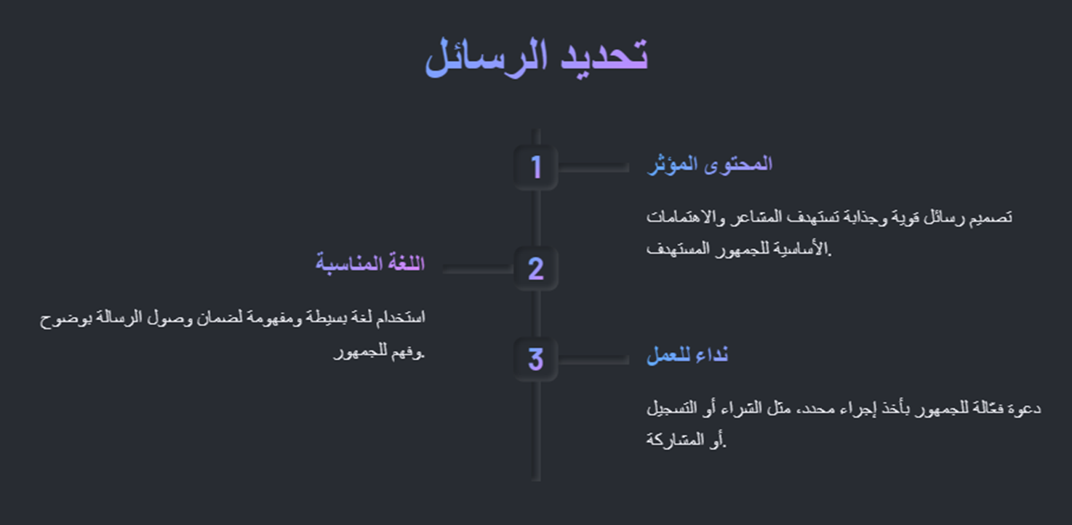
تحديد الرسائل
Chapter
9
www.midocean.ae

Slide 20
تحديد الرسائل
Chapter
9
1) المحتوى المؤثر
يشير إلى أهمية تصميم رسائل تُثير العواطف وتستهدف المشاعر والانطباعات الأساسية للجمهور المستهدف.
الهدف هنا هو أن تكون الرسالة جذابة بصريًا وذات مغزى عاطفي قوي يجعل الجمهور يتفاعل معها.
2) اللغة المناسبة
يشدد هذا العنصر على:
اختيار لغة مبسطة وواضحة تصلح لفهم الجمهور المستهدف.
كما يجب أن تكون الرسالة خالية من التعقيد وأن تتماشى مع ثقافة الجمهور وخلفياته.
مع ضمان أن تكون الرسالة مفهومة من قبل الجميع وتحقق الهدف منها بسهولة.
3) نداء للعمل Call to Action
يتعلق هذا العنصر بدعوة الجمهور المستهدف لاتخاذ إجراء محدد بعد تلقي الرسالة.
أمثلة على نداءات العمل: (التبرع لحملة معينة، الانضمام إلى فعالية، التسجيل في نشاط أو برنامج)
www.midocean.ae

Slide 21
الخطوة السابعة: تحديد الميزانية وكيفية الحصول عليها
Chapter
9
تُعد تحديد الميزانية خطوة أساسية لضمان نجاح الحملة الإعلامية، حيث يتم توزيع الموارد المالية بشكل مدروس لتغطية كافة جوانب الحملة بفعالية. كما أن توفير التمويل المناسب يتطلب تخطيطًا مسبقًا ومعرفة بالموارد المتاحة وطرق الحصول عليها.
ويتم تحديد الميزانية لكي تغطي الاحتياجات البشرية أو الإدارية أو الفنية ويصعب أن يتم تحديد الميزانية للحملة وفق أسس متفق عليها. وهناك الكثير من الأساليب التي تساعد على تحديد الميزانية، ولكن لا يوجد في تخطيط الحملات الإعلامية مبادئ محددة تساعد على تحديد تلك الميزانية باختلاف الأفراد القائمين عليها، ولكن من الممكن تحديدها من خلال ما يجب أن يتم فعله، ولكن هذا الأمر ليس سهل ويختلف بقدر ما يجب أن يتم من حملة لأخرى.
www.midocean.ae

Slide 22
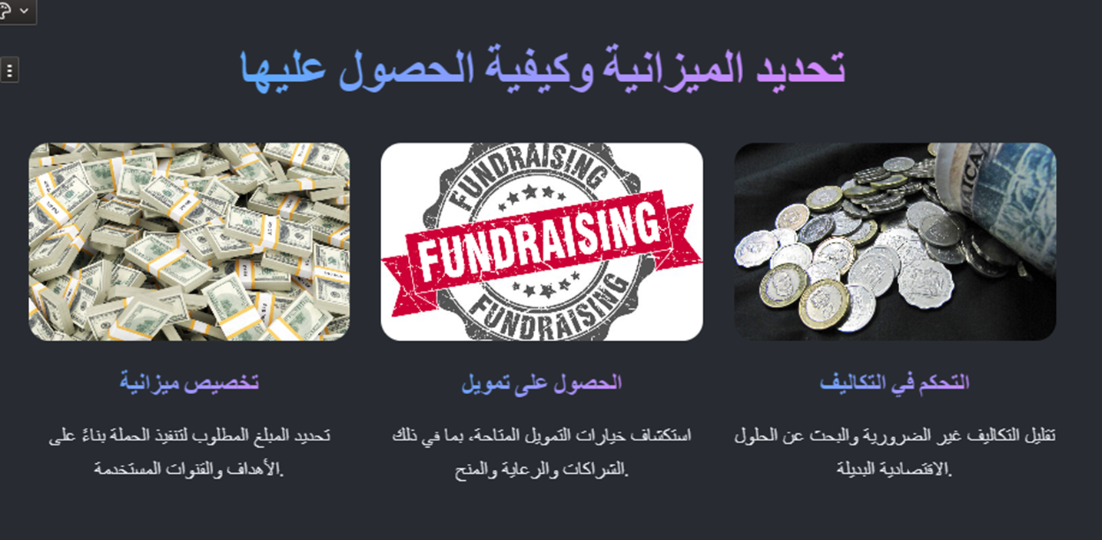
الخطوة السابعة: تحديد الميزانية وكيفية الحصول عليها
Chapter
9
www.midocean.ae

Slide 23
الخطوة السابعة: تحديد الميزانية وكيفية الحصول عليها
Chapter
9
ومن النادر أن تجرى حملة وفق ميزانية مفتوحة، ولكن الغالب هو أن يتم تحديد ميزانية الحملة وفق الاعتبارات التالية:
(1) حجم الحملة الإعلامية: وهل تضمنت الحملة منطقة واحدة أو هي حملة على المستوى الوطني موجهة لكل المناطق.
(2) أهداف الحملة: وما نوع تلك الأهداف المطلوب تحقيقها وما طبيعة تلك الأهداف.
(3) المواد الإعلامية المطلوب انتاجها: ونوعية المواد الاتصالية التي تتطلب إليها الحملة من (نشرات وملصقات وبرامج إذاعية وتلفزيونية وأفلام وثائقية) وفي أية وسائل اتصال سوف يتم تقديم تلك المواد.
(4) فعاليات الحملة الإعلامية: ما نوع الأنشطة والفعاليات التي تتضمنها الحملة من محاضرات ومعارض وندوات وورش ومسيرات ومهرجانات.
(5) مدة الحملة الإعلامية: وهي المدة الزمنية التي تتطلبها الحملة.
(6) الإمكانيات المادية التي تتوفر لدى الجهة التي ستقوم بالحملة الإعلامية ولابد من التخطيط للحملة في ضوء تلك الإمكانيات.
www.midocean.ae

Slide 24
كيفية الحصول على تمويل في الحملات الإعلامية
Chapter
9
التمويل الذاتي: إذا كانت الجهة المنفذة للحملة منظمة غير ربحية أو شركة، فقد يتم تخصيص جزء من ميزانيتها لتمويل الحملة.
الشراكات والرعايات: حيث يتم البحث عن مؤسسات أو شركات ترغب في دعم الحملة كجزء من مسؤوليتها الاجتماعية. بحيث يتم تقديم الحملة كفرصة لترويج اسم الراعي وزيادة وعي الجمهور بخدماته أو منتجاته.
الدعم الحكومي: في الحملات ذات الطابع الوطني أو التوعوي، يمكن التوجه إلى الجهات الحكومية للحصول على دعم مالي. مثال: الحملات الصحية أو البيئية التي تتماشى مع أهداف التنمية الحكومية.
المنح الدولية: تقديم طلبات للحصول على منح منظمات دولية تدعم قضايا تتعلق بالتنمية، الصحة، أو التعليم. وهذه المنح غالبًا ما تكون موجهة للحملات التي تُعالج قضايا إنسانية أو بيئية.
الجمعيات الخيرية والمنظمات غير الحكومية: التعاون مع جمعيات تُشارك في نفس أهداف الحملة، حيث يمكن لهذه الجهات المساهمة ماديًا أو لوجستيًا.
التبرعات الجماهيرية: في بعض الأحيان يتم استخدام وسائل التواصل الاجتماعي أو المنصات الإلكترونية لجمع التبرعات من الأفراد. ويتطلب هذا النوع من التمويل حملة تمهيدية توضح أهمية القضية وأثر التبرعات.
www.midocean.ae

Slide 25
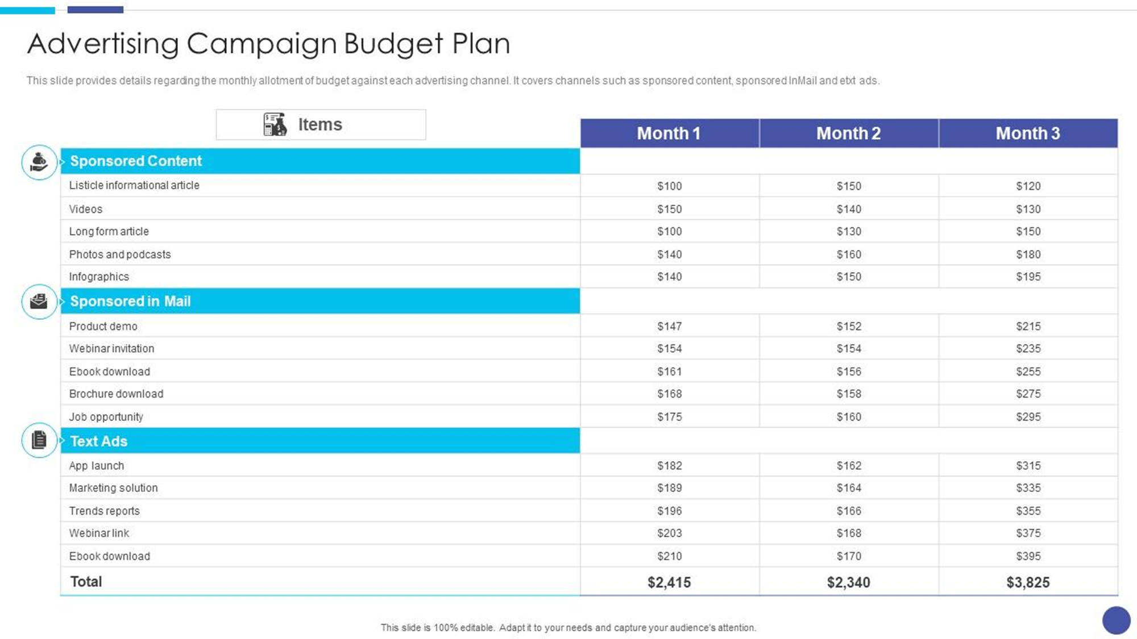
نموذج للميزانية
Chapter
9
www.midocean.ae

Slide 26
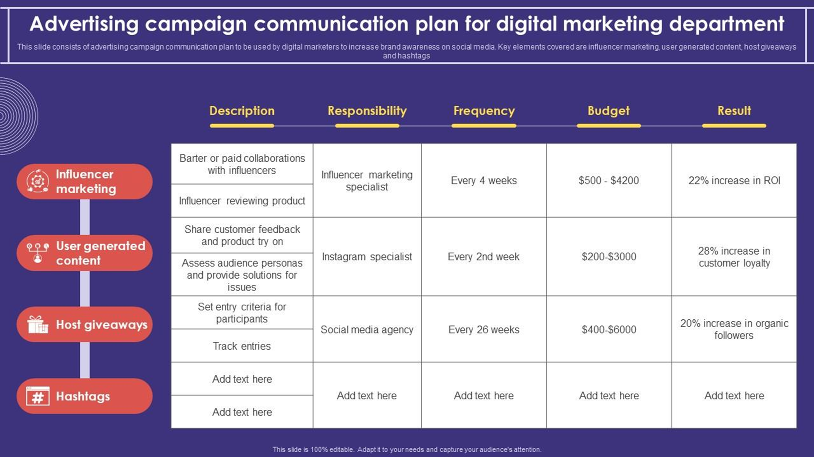

Slide 27
الخطوة الثامنة
الجدولة والإدارة والتنفيذ
Chapter
9
يتم في تلك المرحلة وضع جدول زمني للحملة وبرنامج تنفيذي يشمل تحديد المراحل والخطوات التي ستتم في الحملة وتحديد مسبق للاستراتيجية ويشمل ما يلي:
الجدول الزمني للحملة:
الفترة التي ستطبق فيها الحملة: ويتم اختيار الفترة الزمنية التي سيتم تطبيق الحملة فيها بتحديد الفترة التي يكون الجمهور المستهدف لديه الاستعداد لتلقي الرسالة.
التوزيع الزمني للإعلانات: ويتم على فترات الحملة (أيام-أسابيع-شهور) وتنقسم إلى:
توزيع مستمر: الاستمرار دون انقطاع خلال مدة الحملة ويستخدم بكثافة معينة تبعا للإمكانيات.
توزيع متقطع: أي يتم الإعلان على فترات معينة ويتوقف الإعلان بصورة نهائية.
توزيع مركز: تركيز الحملة لفترات زمنية من العام مثلا في شهر رمضان؟
www.midocean.ae

Slide 28
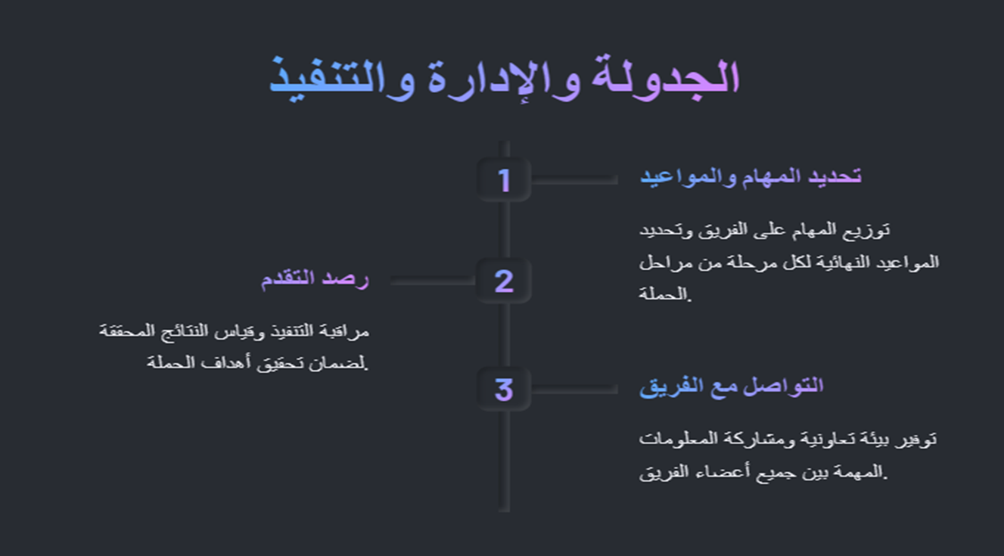
الجدولة والإدارة والتنفيذ
Chapter
9
www.midocean.ae

Slide 29
تابع الخطوة الثامنة
Chapter
9
مدة الحملة: يتم وضع مجموعة من الأسئلة يجب الإجابة عليها
ما الوقت اللازم لتنطلق حملة مكثفة لكي يتم الحصول على نتائج إيجابية؟
ما الوقت اللازم لإتمام الحملة وتحقيق الأهداف؟
ما موعد بداية الحملة؟
ما موعد نهاية الحملة؟
ما الوقت اللازم لإقناع الجمهور وتعديل الاتجاهات؟
www.midocean.ae

Slide 30
تابع الخطوة الخامسة
Chapter
9
وتعد مرحلة التنفيذ هي المرحلة التي تركز على بناء المهارات الفنية في المراحل المختلفة لعملية كسب التأييد وتحديد القضايا ووضع الغايات والأهداف والوصول إلى الجمهور المستهدف وإعداد ونقل الرسائل وجمع البيانات والحصول على التمويل، ثم تحديد الاختيارات واتخاذ الإجراءات العملية لبناء الاستراتيجيات لكي يتم كسب التأييد يلي ذلك العمل على تطبيق جميع الأمور السابقة بأسلوب حقيقي، حيث يجب تجميع أجزاء العمل في خطة تنفيذية واحدة لتوجيه المجموعة أثناء الحملة والخطة التنفيذية يجب أن تشمل آليات واضحة للمتابعة والتقييم.
ويتم عرض الخطة التنفيذية في إطار بسيط، إن إعداد الخطة التنفيذية يقدم فرصة جيدة لفريق العمل حيث يتم إعداد الخطة التنفيذية بجهود كل الفريق من أجل أن يخلق لديهم الإحساس بالالتزام تجاه الخطة.
www.midocean.ae

Slide 31
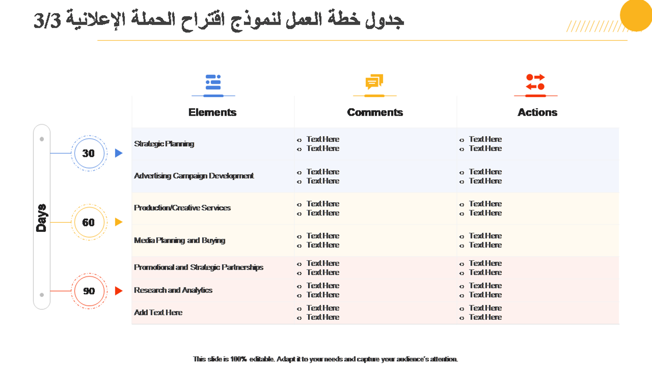
نموذج للجدولة
Chapter
9
www.midocean.ae

Slide 32
الخطوة التاسعة
التقييم
Chapter
9
أولا المتابعة:
تتم من خلال مرحلة التنفيذ تلك العملية هي عملية اتصالية وفكرية وتعد من العمليات المبدعة والخلاقة وليست مجرد عملية إدارية وبالتالي من الواجب أن يتم تكليف عناصر ذات قدرات خاصة للعمل في هذه المرحلة ويجب عليهم أن يكونوا مدركين جيدا للاستراتيجية المتعلقة بالحملة وأهدافها وتساهم في التخطيط للحملة وكذلك لديهم خبرات في مجال الاتصال والتنظيم وإلا فمن الممكن أن تتحول إلى مجرد عملية مراقبة إدارية لتقديم التقارير بصورة جامدة، وبالتالي فالمتابعة تعد من العمليات الاستشرافية التي يتم من خلالها ملاحظة التنفيذ لجمع كل المعلومات التي توضح مدى فاعلية الأنشطة المتعلقة بالعملية التوعوية. ومن أهداف المتابعة ما يلي:
(1) التأكد من أن الحملة تسير في الاتجاه الصحيح وتطابق الخطة.
(2) تحديد المشكلات التي تظهر فور ظهورها والعمل على التعديلات التي تلزم على الرسالة الاتصالية أو على القنوات الاتصالية.
(3) العمل على توفير المعلومات الدقيقة عن الحملة الإعلامية وهو ما يتيح الفرصة لكي يتم اتخاذ القرارات المتعلقة بزيادة فعالية وكفاءة الحملة.
(4) العمل على إعادة التوزيع للرسائل بسرعة من أجل أن يحدث التأثير والتغير المطلوب.
www.midocean.ae

Slide 33
الخطوة التاسعة
التقييم
Chapter
9
تابع أهداف المتابعة
(5) التحقق من الالتزام بالبرنامج الزمني المحدد لإنتاج المواد واستلامها والفعاليات.
(6) التأكد من تحقيق أكبر قدر من المرونة في عملية التنفيذ وأن تتخلص عملية التنفيذ من الجمود أو الثبات الذي من الممكن أن يصيبها.
(7) العمل على تخليص الحملة من خطر الحد من التجديد والابتكار في الاستجابة للمعطيات حيث تقوم المتابعة برصد الفعاليات والأنشطة ومدى ما تقوم بتحقيقه من الانتشار والقبول في حالة اكتشاف أي نمطية أو أي نوع من الجمود الذي يتم التبليغ عنه لمعالجته فورا وبذلك تسهم في تحقيق المرونة والتجديد والابتكار.
(8) محاولة رصد ردود الأفعال تجاه الفعاليات المتعلقة بالحملة وأنشطتها وتبليغ القيادة بها لكي تقرر ما إذا كان هناك ضرورة لكي يتم أي تعديلات في التنفيذ.
www.midocean.ae

Slide 34
الخطوة التاسعة
التقييم
Chapter
9
ثانيا التقييم:
إن عملية التقييم تعد من أهم المراحل التي تقوم بمشاركة الأنشطة الاتصالية التي من الواجب أن يضم القيام بالاتصال حيث أنه المسؤول عن إقامة هذه الأنشطة والشركاء المتعددين المساهمين في تلك الحملة ويجب أن تضم الحملة كل من يشارك بصورة أو بأخرى وبغض النظر عن مستوى المشاركة وأهمية الدور الذي يقوم به في الحملة.
أسباب القيام بعملية التقييم
ويتم إجراء التقييم للعديد من الأسباب:
معرفة ما إذا كان النشاط الذي تقوم به الحملة يسير وفقا مخطط مسبق.
التدخل لتقويم المعوج أو التجاوزات والضبط للمسار أثناء التنفيذ للحملة في حالة وجود خلل ما، ويسمح التقييم بعدة أمور منها: (تقدير الأنشطة والحكم على نجاحها- تحديد إذا كانت الأهداف تسير في الاتجاه السليم- توضيح أهم الصعوبات والتحديات التي تواجه تطبيق الحملة وما تتطلب من معالجات- حصر الأهداف الأساسية التي تم تحقيقها في إطار الخطة وما اذا كانت لتلك النتائج تأثيرات على المشكلة التي تم تحديدها.
www.midocean.ae

Slide 35
الخطوة التاسعة
التقييم
Chapter
9
أهمية التقييم:
(1) تمد الإدارة العليا بالمعلومات الكاملة والدقيقة عما تم إنجازه من البرامج المتعلقة بالحملة، هذه البرامج التي تم وضعها من أجل أن تحقق الأهداف المطلوبة منها والتي تستمد من السياسة العامة للمؤسسة.
(2) تقيس النتائج التي قامت الحملة بتحقيقها وكذلك نسبة المؤيدين لتلك الحملة.
(3) تقف على السلبيات والأخطاء التي صاحبت الحملة والتي كانت تعد من العوائق أمام تنفيذ الحملة بالصورة المطلوبة.
(4) الوقوف على انطباعات الجمهور المستهدف وذلك بالتعرف على رأيه من خلال وسائل القياس التي تطبقها الحملة والتعرف على رضا الجمهور.
(5) الوقوف على أي جوانب قصور من الممكن أن تنتج عن الحملة والأقسام المكلفة بالتجهيز للحملة وتنفيذها ومحاسبة أي فرد قصر في عمله.
www.midocean.ae

Slide 36
الخطوة التاسعة
التقييم
Chapter
9
تابع أهمية التقييم:
(6) معاونة المسؤولين على أن يطوروا أداء الحملات القادمة ويزيدوا من تأثيرها.
(7) الوقوف على الأدوات الفعالة وكذلك غير الفعالة التي تساهم في نجاح الحملة أو فشل الحملة وذلك من أجل تعزيز الجيد منها في الحملات المستقبلية.
(8) محاولة اكتشاف الحقائق والتعرف على جودة التخطيط ورصد النتائج والتحليل للنتائج ومقارنة ما خرجت به الحملة من نتائج في مقابل الأهداف التي وضعتها الحملة.
(9) الاستفادة من التجربة التي تمت بعد نهاية الحملة ومدى تأثير الحملة على علاقتها بالجمهور المستهدف.
www.midocean.ae

Slide 37
الخطوة التاسعة
التقييم
Chapter
9
أنواع التقييم:
(1) التقييم القبلي: وهو الاختبارات الأولية للتأكد من صحة القرارات والاختبار لمدى فعالية الاستراتيجيات والبدائل لوسائل الاتصال والعمل على تحديد ما إذا كانت الأهداف التي تم وضعها تستحق كل ما تم إنفاقه وتشمل تلك المرحلة:
التقييم للرسائل.
مدى تأثير الرسائل ونجاحها في جذب الانتباه.
التعبير عن أهداف الحملة.
التعرف على مدى وضوح أهداف الحملة ومدى إثارتها للاهتمام.
www.midocean.ae

Slide 38
الخطوة التاسعة
التقييم
Chapter
9
أنواع التقييم:
(2) التقييم المرحلي: وفيه يتم التقويم للبرامج لكي يتم التعرف على:
مواطن الضعف وتلافيها في المراحل المتتابعة لتنفيذ الحملة وذلك لكي يتم التأكد من صحة الخطوات المتبعة والعمل على تصحيح مسارها إذا تطلب الأمر.
والتأكد من ملائمة الرسائل لظروف الحملة والتطورات فيها.
كما تهدف تلك العملية إلى التعرف على ما إذا كان يتم تنفيذ الحملة في كل مرحلة من مراحلها وفق الخطة الموضوعة.
وما إذا كانت البرامج بما تشمله من الأنشطة والفعاليات تحقق النتائج المرجوة منها.
www.midocean.ae

Slide 39
الخطوة التاسعة
التقييم
Chapter
9
أنواع التقييم:
(3) التقييم النهائي أو البعدي: يجري بعد انتهار الحملة ويتعامل مع النتائج النهائية ويتميز بالشمول وهناك العديد من الطرق للتقييم النهائي للحملة ومن أهمها:
1. الاستقصاء لقياس الآراء والاتجاهات للتعرف على آراء الجمهور ومن الممكن أن تستخدم تلك الطريقة العينة على شرط أن تكون ممثلة للمجتمع وتتناسب في الحجم مع المجتمع الكلي وذلك مع مراعاة الدقة والموضوعية عند إعداد الاستقصاء وجمع البيانات وتسجيلها وتحليلها.
2. يحدد نموذج DAGMAR) ) تقييم الحملة الإعلامية من خلال أربع متغيرات وهي:
الوعي والإدراك لموضوع الرسالة.
الاقتناع والإيمان بالفكرة.
الاستيعاب والفهم لموضوع الرسالة.
•السلوك أو الفعل وهي آخر مرحلة من مراحل الإقناع.
www.midocean.ae

Slide 40
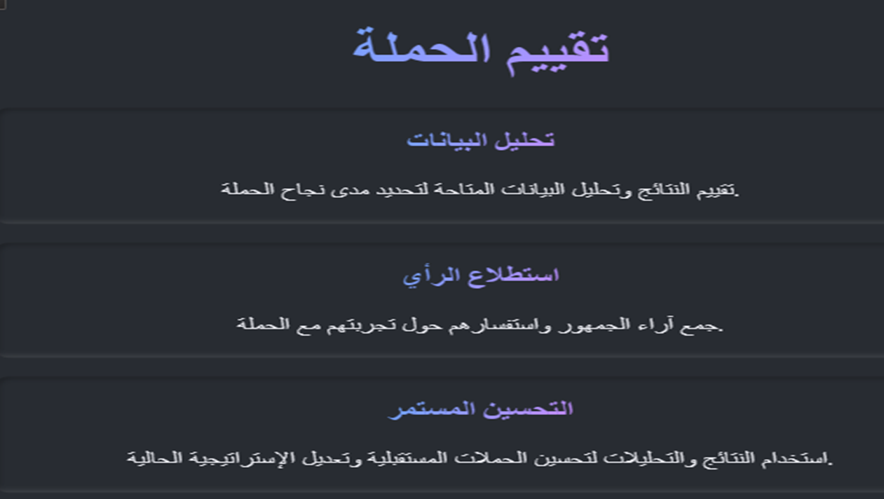
الخطوة التاسعة
التقييم
Chapter
9
www.midocean.ae

Slide 41
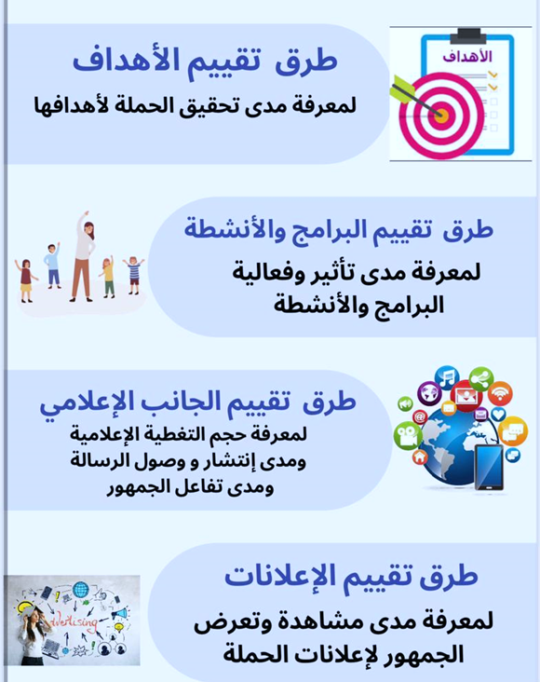
الخطوة التاسعة
التقييم
Chapter
9
www.midocean.ae

Slide 42
الخطوة التاسعة
التقييم
Chapter
9
النشاط او المادة الإعلامية | التقييم
الرمز
الشعار
إعلان عن الحملة في صحيفة
إعلان عن الحملة (يناسب اللوحات الإعلانية بالشوارع أو القاعات)
مطوية
نشرات
طاقية / كاب
كوب
قميص
موقع على الفيس بوك
فيلم على اليوتيوب
مواد اخرى .......
مواد اخرى ......
محاضرة امام الطلاب (يشترك بها جميع افراد الفريق).
تقرير مكتوب عن الحملة (يشتمل على الخطوات الإجرائية التسع للحملة).
العناصر التي يتم تقييمها
www.midocean.ae

Slide 43
خاتمة
Chapter
9
في الختام، يُشكّل تصميم حملات إقناعية باستخدام وسائل الإعلام الجديدة تحدّيًا مهمًا لتحقيق أهداف متنوعة. أهمية الحملات الإعلامية تتجلى في توجيه رسائل إيجابية وتثقيف الجمهور حول مسائل محددة. يجب أن تتسم الرسائل الإقناعية بالشفافية والاستفادة العامة والقدرة على التأثير الإيجابي.
www.midocean.ae

Slide 44




Thank You

